Slide 1
Мобильный двухколесный робот «Samurai»
Выполнил студент группы Б3321
Левковский Артем

Slide 2
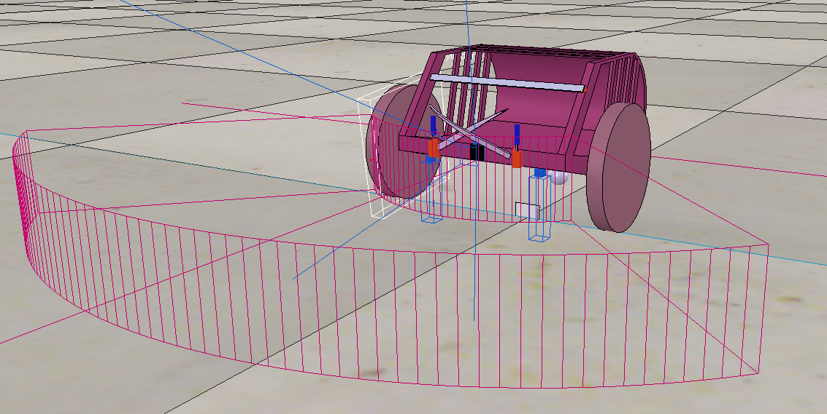
Описание платформы
Платформа «Samurai», оснащена:
Двумя боковыми датчиками расстояния
Камера с разрешение 128x128
Захват, способный погрузить груз на себя
Два датчика цвета
Два движителя
Движение осуществляется за счет двух движителей к которым прикреплены колеса радиусом 0.04 метра.
Захват состоит из двух подвижных частей, первая позволяет захватить и погрузить на робота искомые объекты, вторая удерживает собранный груз на роботе.

Slide 3
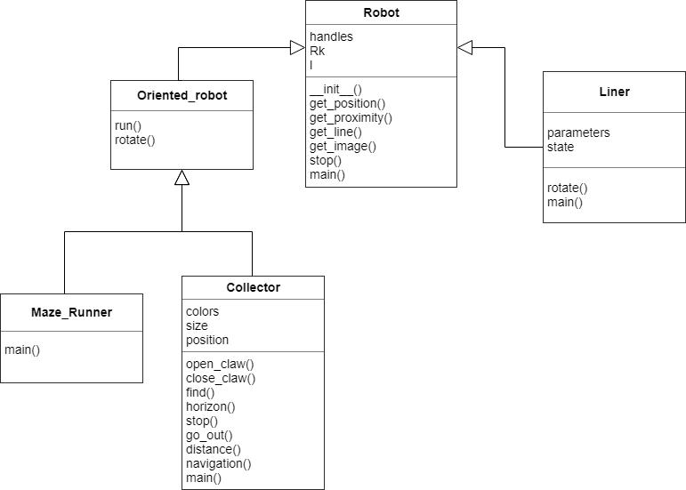
Описание структуры АИУС
АИУС реализована в соответствии с объектно-ориентированной парадигмой .
1) Robot – класс, в котором объявлены общие функции для работы со средой V-rep.
2) Liner – класс, описывающий управление роботом с целью прохождения вдоль линии и обхода препятствий.
3) Oriented_robot – класс, объединяющий модели управления роботом, в которых необходимо поворачивать на определенные углы и двигаться на заданное расстояние.
4) Collector - класс, описывающий управление роботом при выполнение задания на полигоне «Кратеры». Имеет методы для нахождения положения робота, а также поиска и подбора искомых объектов.
5)Maze_Runner - класс, описывающий управление роботом при выполнение движения в лабиринте.

Slide 4
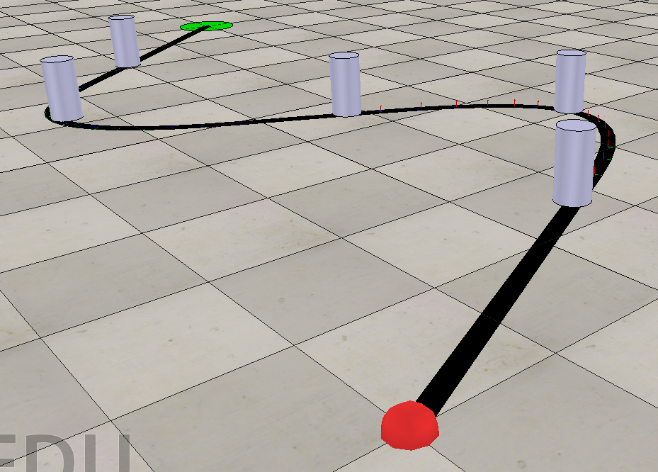
Описание Алгоритма прохождения Линии
Управление роботом производится, с помощью АИУС «Bushido».
Управление скоростями движителей происходит в зависимости от степени заполнения черным цветом датчик цвета, разрешение отдельно взятого датчика 8x8.
Обход препятствий происходит по заранее заданной дуге, по принципу слала.

Slide 5
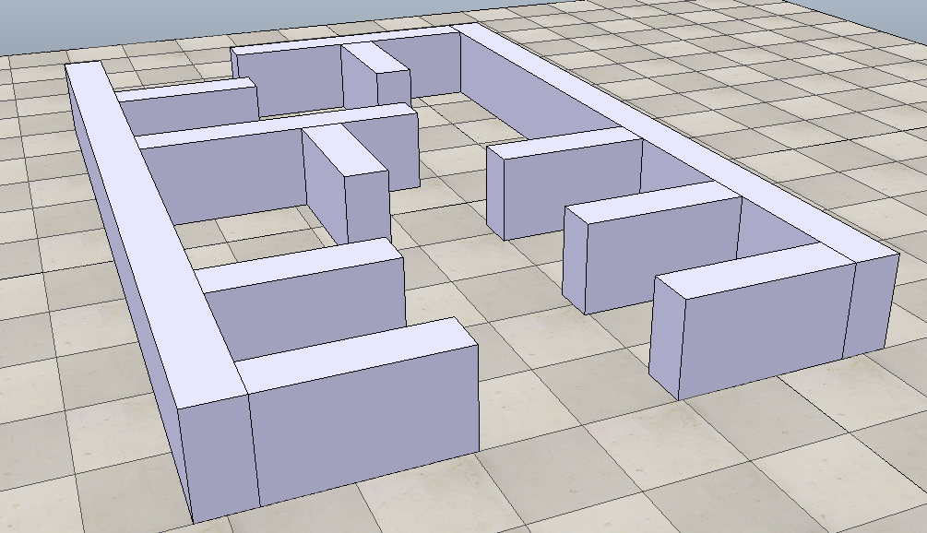
Описание Алгоритма прохождения Лабиринта
Логика прохождения лабиринта построена на правиле «Правой руки».
Выравнивание происходит при больших отклонениях в расстоянии до стенки лабиринта, но так как ошибка при расчете движения с помощью одометрии не велика, корректировка во многих случаях не требуется.

Slide 6
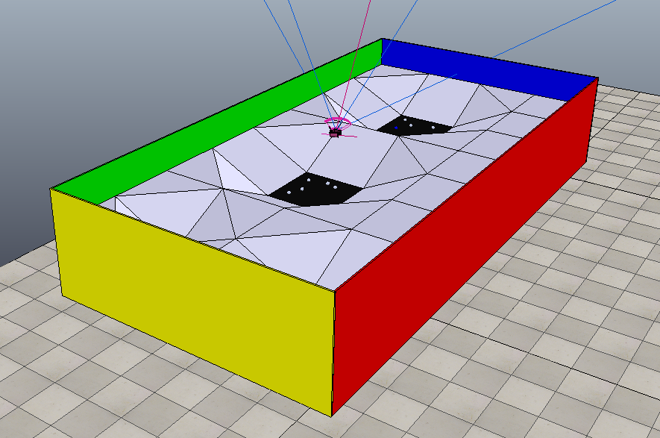
Описание Алгоритма Выполнения задания на полигоне «Кратеры»
Главным отличием от уже указанный двух заданий является необходимость навигации по заданному полигону, данную процедуру робот осуществляет с помощью камеры и дальномера.
С помощью камеры повернув и замерев расстояние с помощью дальномера до угла, можно с помощью базовой геометрии вычислить координаты.
Зная координаты цели угол курса робота, можно построить кратчайший путь и двинуться к цели.
Когда робот попадает в кратер, включается функция поиска и побора целевого объекта.

